Slide 1
Intérêt général, intérêt particulier Quand l’intérêt des autres rencontre, ou pas, le mien…
EMC Cycle 3 – Les nouveaux programmes vus sous le prisme de l’altérité –
S. Galabbé – F. Desvignes

Slide 2
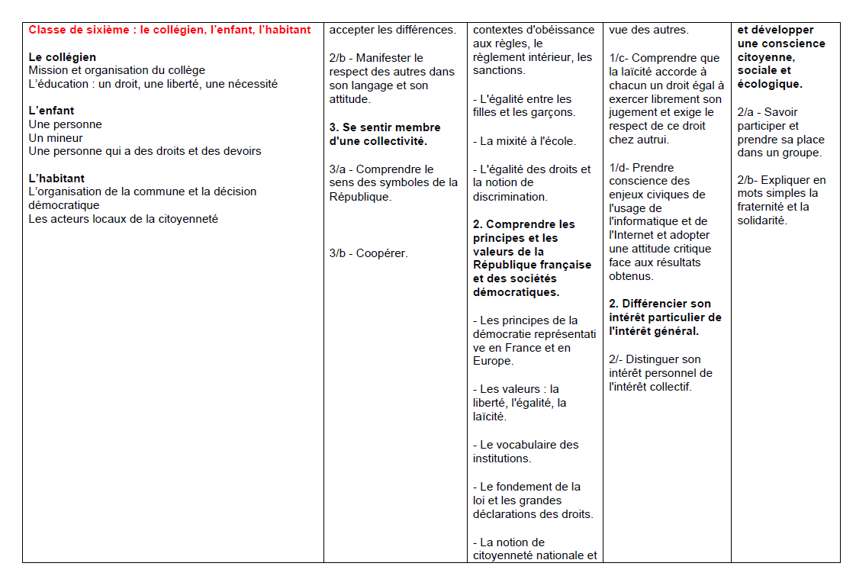
Ancien programme- EC
Nouveaux programmes EMC – Cycle 3
http://www.pedagogie.ac-nantes.fr/histoire-geographie-citoyennete/informations/l-enseignement-moral-et-civique-901517.kjsp?RH=1402406814861

Slide 3
Des choix pour un exercice d’accroche
L’idée n’est pas de faire naître chez les élèves une règle qui voudrait que tout intérêt particulier soit méprisable, ou inférieur à l’intérêt général.
Derrière, faire peut-être émerger l’idée que les intérêts des autres, de l’Autre ne sont pas systématiquement contraires à mon intérêt particulier.
Mais qu’en revanche, tout nécessite :
Une conscience des enjeux
Un choix, un engagement

Slide 4
L’enseignant projette quelques exemples de situations.
Chaque situation est rapidement discutée afin que chaque élève la contextualise.
Les élèves doivent replacer les situations autour de deux axes : un qui mène de l’enfance à l’âge adulte (facile), un qui mène de l’intérêt particulier à l’intérêt général (forcément plus complexe, et sans réponse convenue).
L’exercice est fait au TBI, au simple vidéo, et/ou sur papier avec des petites vignettes. Chaque choix est discuté et expliqué.

Slide 5
Intérêt particulier
Intérêt général
Mme Bleu écrit au centre des impôts pour demander un délai pour payer ses impôts
Enfant
M. Vert cherche dans sa poche la monnaie pour payer le parcmètre
Victor répare la lumière de son vélo
Jean finit en douce le pot de Nutella
Adèle, 15 ans, voit un extincteur décroché au fond du couloir. Elle ne dit rien, de peur d’être accusée
Meryem, élève de 6e4, se présente aux élections de délégués
Un député dépose une proposition de loi visant à limiter la fabrication et l’usage des matières plastiques
Adulte
A faire à sa manière…

